Slide 1

TOÁN 3
Tập 1
Tuần 1
Bài 3: Ôn tập về hình học và đo lường – Tiết 2

Slide 2


Ấn để đến trang sách

Slide 3







Ong nhỏ và mật hoa
BẮT ĐẦU

Slide 4




Đồ vật dưới đây có dạng khối gì?
A. Khối lập phương
B. Khối hộp chữ nhật
C. Khối trụ
D. Khối cầu
Notes:
Hướng dẫn: GV click vào khung đáp án để kiểm tra đúng/sai.
Click vào con ong lớn để chuyển câu hỏi

Slide 5

Đồ vật dưới đây có dạng khối gì?
A. Khối lập phương
B. Khối hộp chữ nhật
C. Khối trụ
D. Khối cầu
Notes:
Hướng dẫn: GV click vào khung đáp án để kiểm tra đúng/sai.
Click vào con ong lớn để chuyển câu hỏi

Slide 6

Đồ vật dưới đây có dạng khối gì?
A. Khối lập phương
B. Khối hộp chữ nhật
C. Khối trụ
D. Khối cầu
Notes:
Hướng dẫn: GV click vào khung đáp án để kiểm tra đúng/sai.
Click vào con ong lớn để chuyển câu hỏi

Slide 7
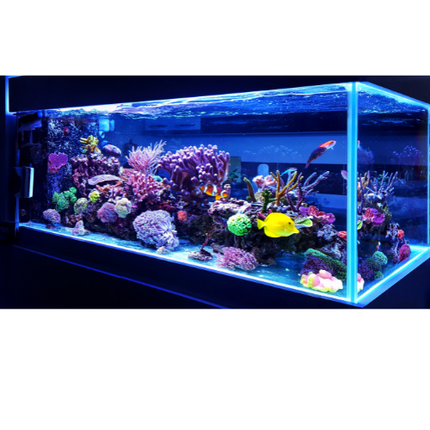
Đồ vật dưới đây có dạng khối gì?
A. Khối lập phương
B. Khối hộp chữ nhật
C. Khối trụ
D. Khối cầu
Notes:
Hướng dẫn: GV click vào khung đáp án để kiểm tra đúng/sai.
Click vào con ong lớn để chuyển câu hỏi

Slide 8

Ấn để đến trang sách

Slide 9

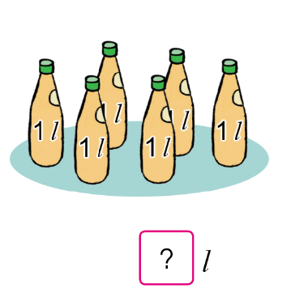
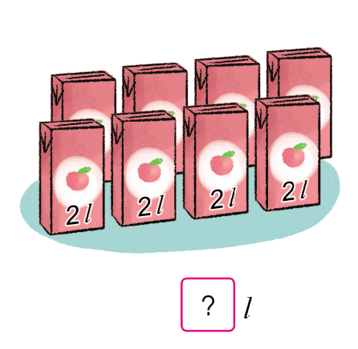
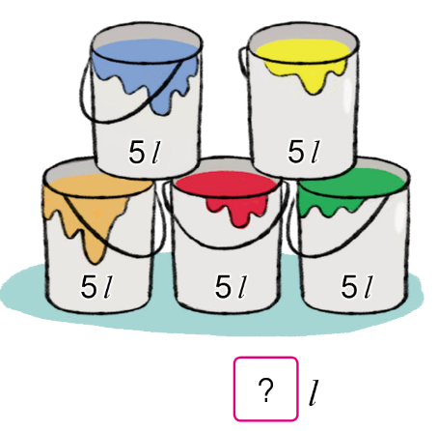
04
Số?
6
16
25

Slide 10

Ấn để đến trang sách

Slide 11
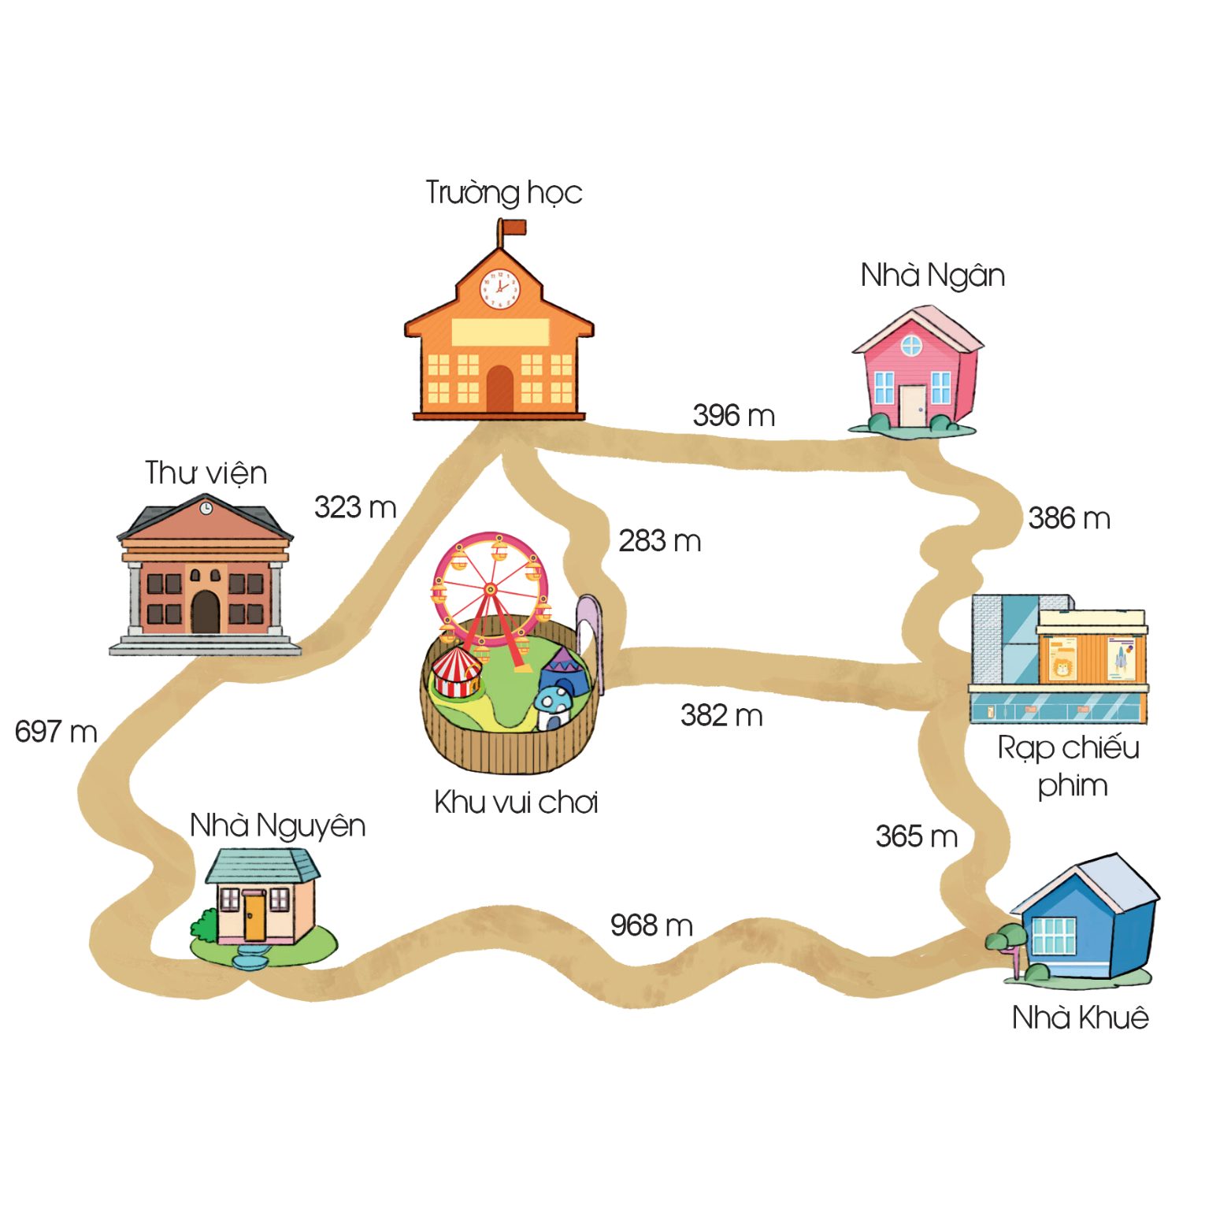
05
Quan sát sơ đồ sau, trả lời các câu hỏi:

Slide 12
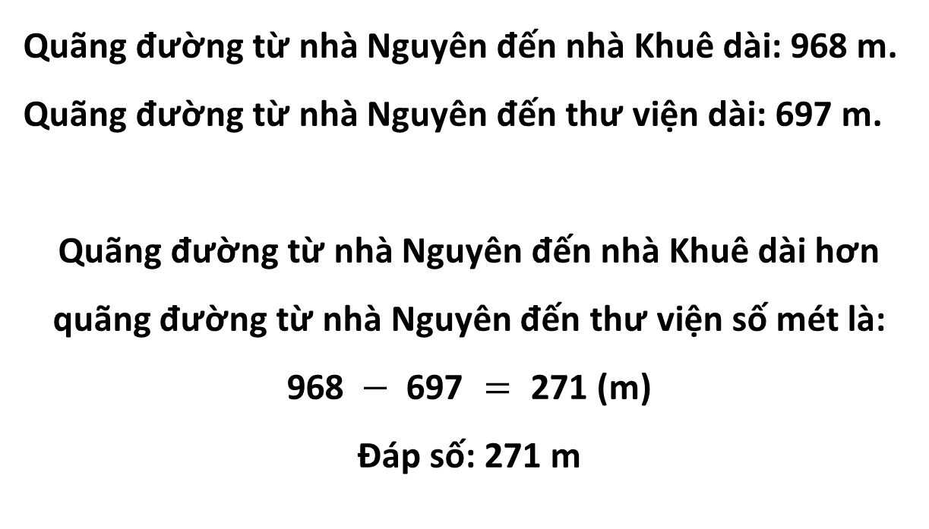
05
Quan sát sơ đồ sau, trả lời các câu hỏi:
a) Quãng đường từ nhà Nguyên đến nhà Khuê dài hơn quãng đường từ nhà Nguyên đến thư viện bao nhiêu mét?
Quãng đường từ nhà Nguyên đến nhà Khuê dài: 968 m.
Quãng đường từ nhà Nguyên đến thư viện dài: 697 m.
Quãng đường từ nhà Nguyên đến nhà Khuê dài hơn quãng đường từ nhà Nguyên đến thư viện số mét là:
$\text{968 }−\text{ 697 }=\text{ 271}$ (m)
Đáp số: 271 m

Slide 13
05
Quan sát sơ đồ sau, trả lời các câu hỏi:
b) Theo em, nếu đi từ nhà Ngân đến khu vui chơi thì đi đường nào gần hơn?

Slide 14
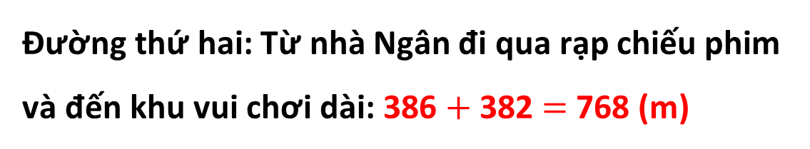
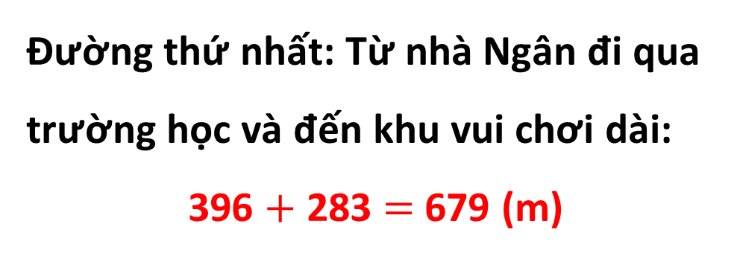
05
Quan sát sơ đồ sau, trả lời các câu hỏi:
Đường thứ nhất: Từ nhà Ngân đi qua trường học và đến khu vui chơi dài:
396 $+$ 283 $=$ 679 (m)
b) Theo em, nếu đi từ nhà Ngân đến khu vui chơi thì đi đường nào gần hơn?
1
Đường thứ hai: Từ nhà Ngân đi qua rạp chiếu phim và đến khu vui chơi dài: 386 $+$ 382 $=$ 768 (m)
1
2
2

Slide 15

Chia sẻ về những việc đã thực hiện được trong bài học này.

Slide 16



HƯỚNG DẪN VỀ NHÀ
Ôn lại kiến thức đã học
Hoàn thành bài tập trong SBT
Đọc trước bài: Mi-li-mét.

Slide 17


Slide 18


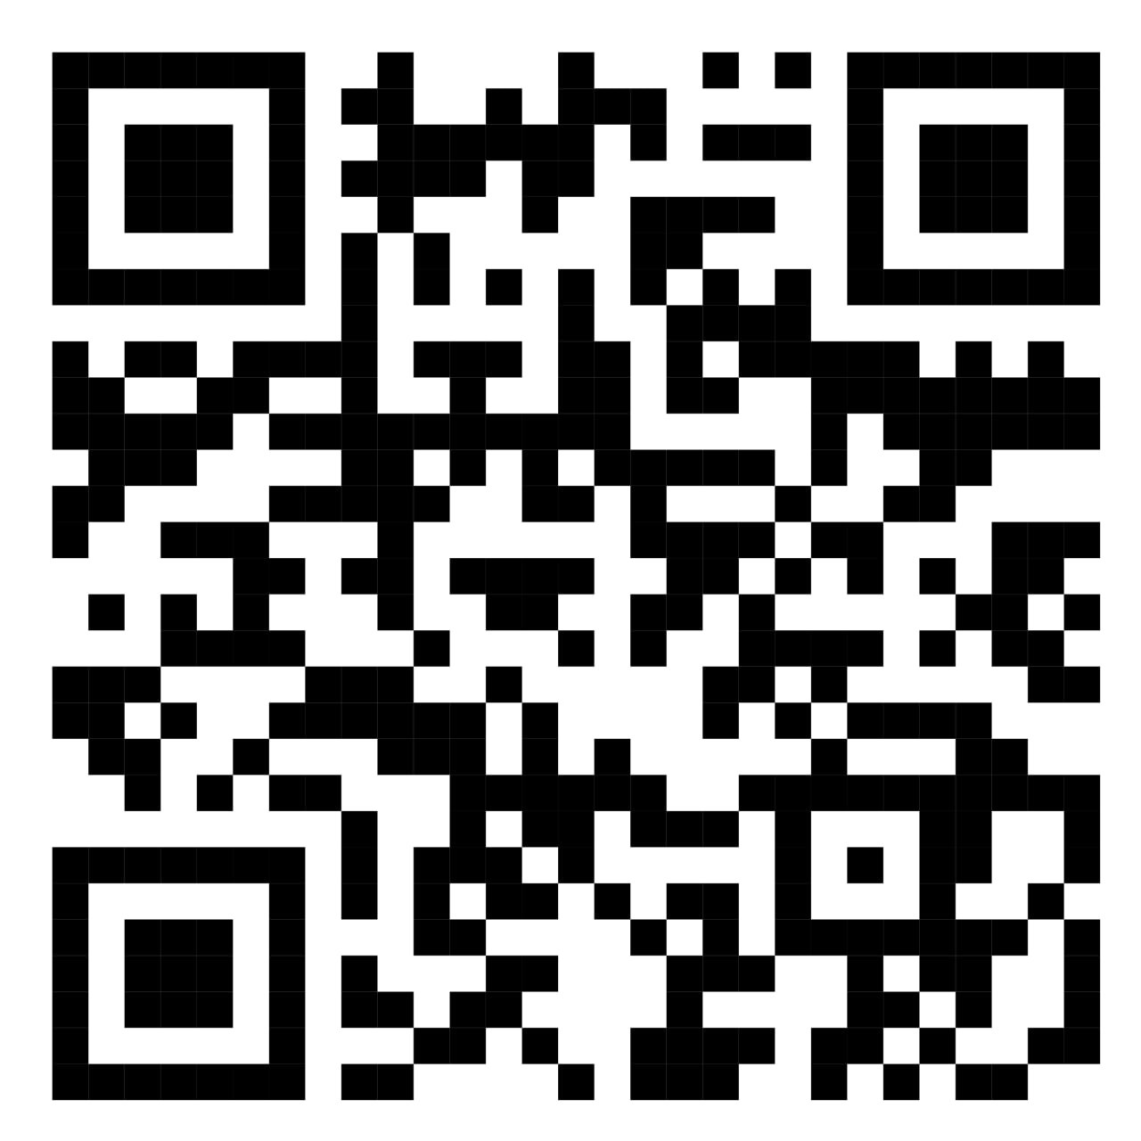
Để kết nối cộng đồng giáo viên và nhận thêm nhiều tài liệu giảng dạy,
mời quý thầy cô tham gia Group Facebook
theo đường link:
Hoc10 – Đồng hành cùng giáo viên tiểu học
Hoặc truy cập qua QR code

